Slide 1
Systém zdravotní péče

Slide 2
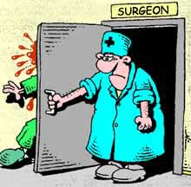

Slide 3
Příčiny reformy
Demografické změny
Technologické změny/pokrok
Rostoucí počet poskytovatelů
Rostoucí poptávka po (kvalitní) zdravotní péči
Informační asymetrie
Nutnost „přidělování“
⇨ Eskalace nákladů

Slide 4
Demografické změny
Stárnutí populace
Změna spektra potřeb pacientů/klientů
CURE x CARE
Očekávané reakce:
  Změna struktury lůžkového fondu
  Potřeba lidských zdrojů
  Podílení domácí, ambulantní a hospicové péče

Slide 5
Technologické změny/pokrok
Regulace nákladných technologií
Registrace a cena léčiv
Dostupnost péče
Centralizace péče

Slide 6
Rostoucí počet poskytovatelů
Poptávka stimuluje nabídku
Nové typy poskytovatelů
Absence zásadní regulace systému
  Lidské zdroje
  Investice

Slide 7
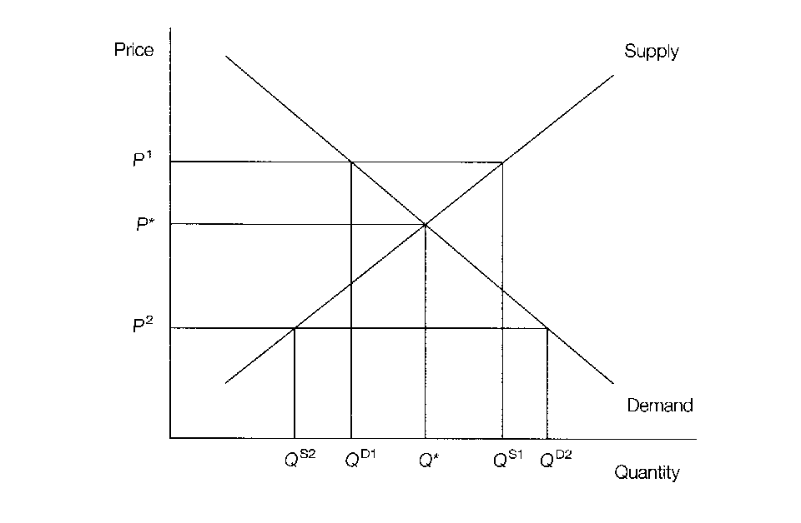

Slide 8
Informační asymetrie
Postavení lékař/pacient
Práva pacientů
  Morální norma
  Právní norma
Důsledky asymetrie

Slide 9
Přidělování – „rationing“
Typ výkonu
Časový faktor
Systém přidělování péče
Rovnost výstupů

Slide 10
Finacování
Povinné solidární veřejné zdravotní pojištění
  13,5 % hrubého příjmu
Přerozdělení 100
  vážené riziko
Úhrada:
  kapitační platba
  fee-for-service
  Rozpočty
  DRG

Slide 11
Celkové výdaje na zdravotnictví mil. Kč
Položky výdajů | 2011 | 2012 | 2013 | 2014 | 2015 | 2016
Veřejné výdaje | 284847 | 288564 | 292053 | 291572 | 293359 | 300210
ZP | 231889 | 237927 | 238354 | 234602 | 234460 | 237700
Ostatní | 50510 | 50636 | 53699 | 57971 | 58899 | 62509
Soukromé výdaje | 53233 | 53349 | 52667 | 59158 | 58680 | 61637
Celkové výdaje | 338080 | 341913 | 344720 | 348730 | 352039 | 361647
% HDP | 7,6 | 7,5 | 7,1 | 7,0 | 7,2 | 7,3

Slide 12
Výdaje domácností na ZP – 2014 - OECD

Slide 14
Náklady na ZP jako % HDP (OECD)

Slide 15
Výdaje na zdravotnictví jako % HDP

Slide 16
Počet lékařů /1000 obyv
Počet absolventů LF/100000 obyv
OECD-2015

Slide 17
Věková struktura lékařů v ČR - 2016

Slide 18
Průměrné mzdy a platy v resortu
 | Mzda 2014 | Plat 2014 | Mzda 2015 | Plat 2015 | Mzda 2016 | Plat 2016
Lékaři | 55068 | 61393 | 58828 | 66373 | 61426 | 69311
Sestry | 24208 | 29322 | 25382 | 30727 | 27056 | 32755

Slide 19
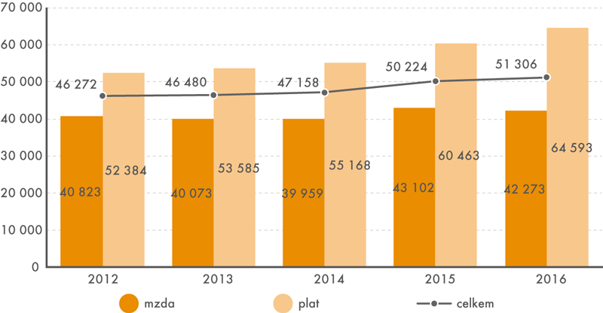
Medián mezd a platů lékařů 2012/16
ČSÚ

Slide 20
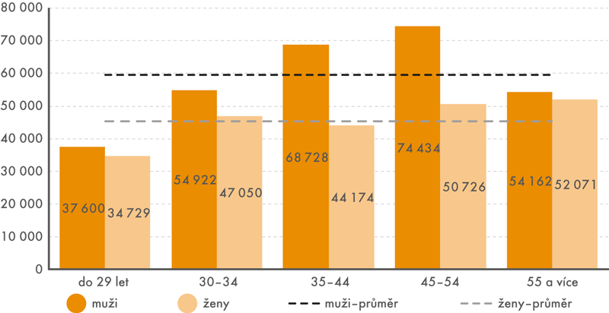
Výdělky lékařů dle pohlaví a věku 2016
(ČSÚ)

Slide 21
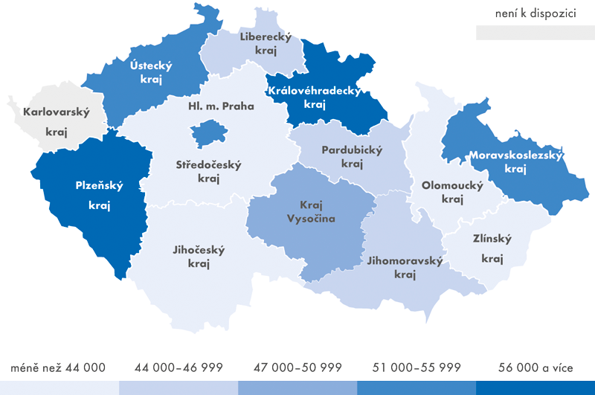
Medián mezd lékařů v krajích ČR 2015

Slide 22
Česká republika
ZDRAVOTNÍ POJIŠTĚNÍ
  veřejné
    podíl veřejných prostředků na vytváření fondu zdravotního pojištění
  povinné
    povinnost občanů vylývá ze zákona 48/97 Sb., a ze souvisejících předpisů ( seznam výkonů)
  solidární
    solidarita zdravých s nemocnými a bohatých s chudými

Slide 23
Zdravotní péče hrazená ze ZP
léčebná péče ústavní i ambulantní
pohotovostní a záchranná služba
prevence
dispenzární péče
léčiva, PZT
lázeňská a ozdravenská péče
závodní preventivní péče
doprava nemocných
posudková činnost
prohlídka zemřelého a pitva

Slide 24
ČR - vnik zdravotního pojištění
narozením
získáním trvalého pobytu
vstup do zaměstnání

Slide 25
ČR - plátci pojistného
občané - zaměstnanci 4,5 %
zaměstnavatel - 9,0 %
občané - samost. výděl. činní - 13,5 %
stát

Slide 26
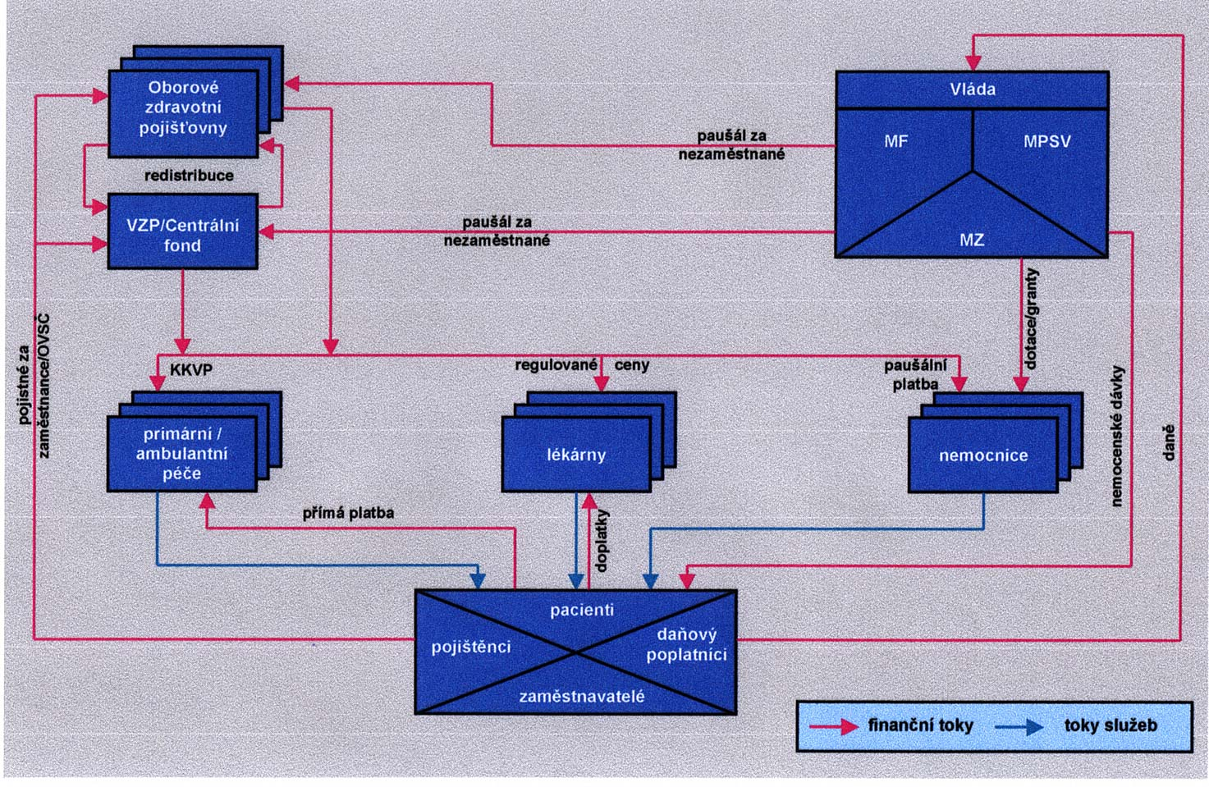

Slide 27
Úhrada ZP státem
nezaopatřené děti
důchodci
ženy na MD
příjemci rodičovského příspěvku
uchazeči o zaměstnání
osoby sociálně potřebné
osoby převážně/úplně bezmocné
vojáci základní služby
vězni
osoby důch. věku bez nároku na důchod a bez příjmu
osoby pečující o dítě/dvě děti do 7/15 l.

Slide 28
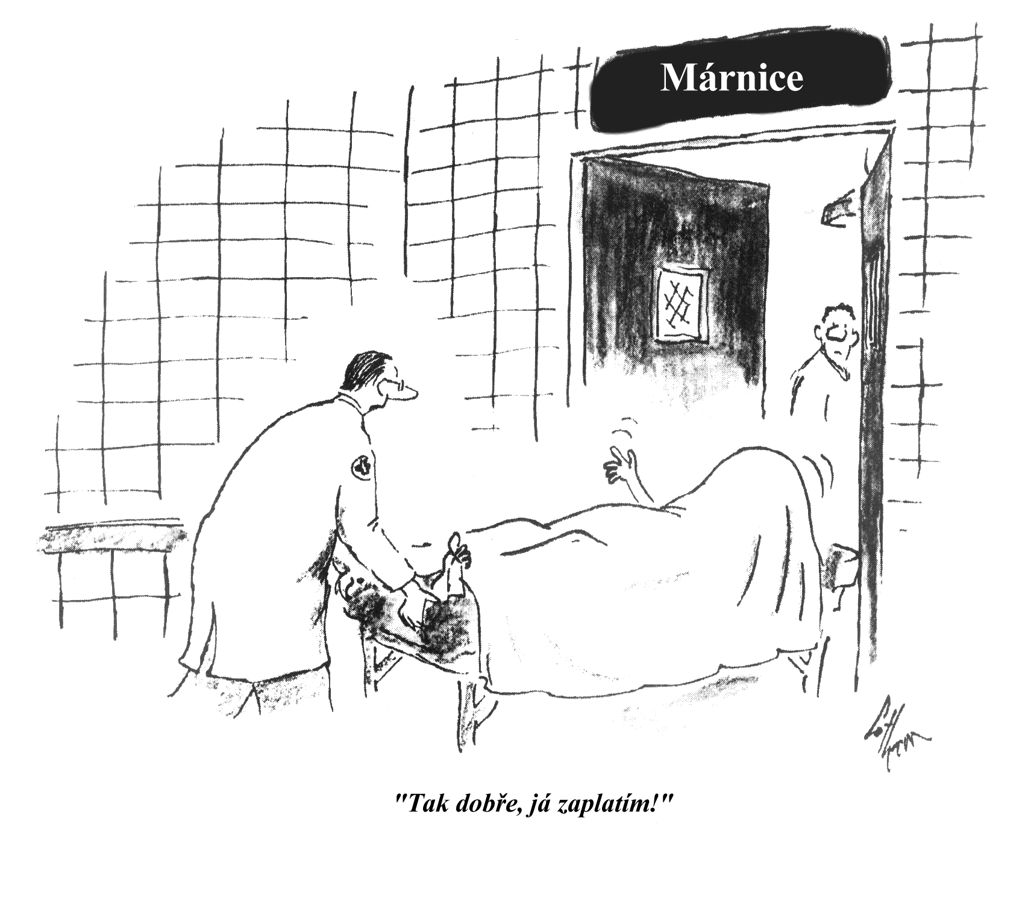

Slide 29
Základní systémy financování zdravotní péče
Státní rozpočet - Šemaško (socialistické státy )
Státní/regionální rozpočty - Lord Beveridge (Británie, N. Zéland, Itálie )
Veřejné zdravotní pojištění - Bismarck (SRN, ČR)
Privátní pojištění a větší či menší ingerence státu ( záchranná síť ) - USA

Slide 30
Státní rozpočet
Výhody
ekonomická úspornost
snadná realizace zdr. politiky zejm. v oblasti veřejného zdravotnictví
Nevýhody
chybí stimulace ke zvyšování kvality
neliberálnost
těžkopádnost

Slide 31
Národní zdravotní služba (UK)
Samostatná regionálně organizovaná instituce
Zdroj : daňové prostředky
NHS poskytuje služby/vlastní ZZ
Začlenění primární péče
Souběžná existence privátního pojištění/zařízení

Slide 32
Tržní sytsém – USA (modifikace)
Historie
Efekt volného trhu
Ochrana nízkopříjmových skupiny a chronicky nemocných (MEDICARE, MEDICAID)
Reforma – dostupnost zdravotního pojištění (privátní)

Slide 33
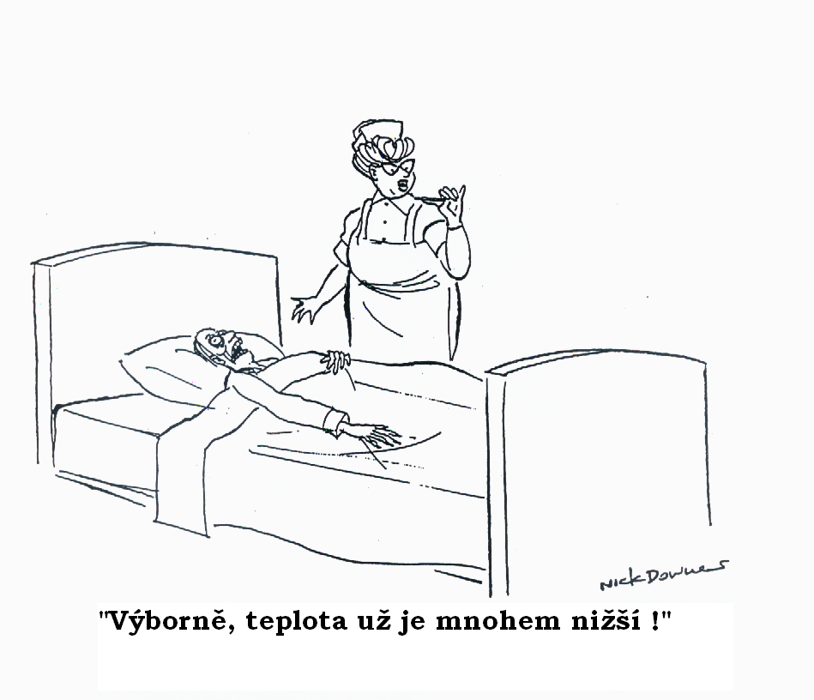

Slide 34
Organizace zdravotních služeb v České republice

Slide 35
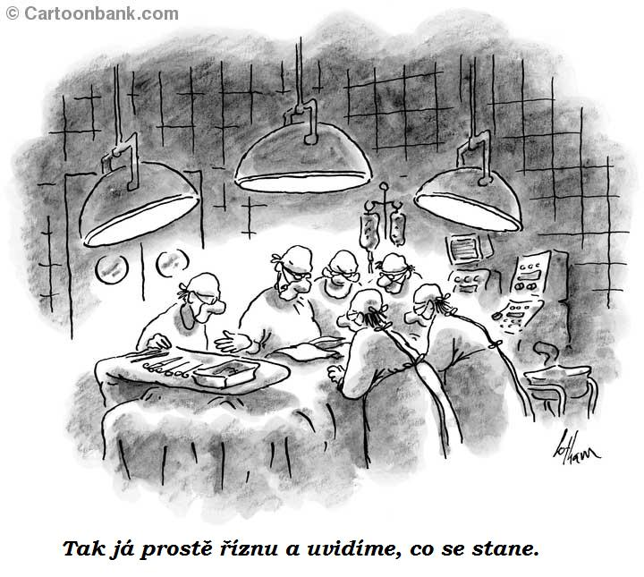

Slide 36
Základní typy ZZ
Primární péče
Ambulantní specializovaná péče
Akutní lůžková péče
Dlouhodobá lůžková péče
Lékárenská péče
Zdravotnická záchranná služba
Dopravní zdravotní služba
Lázně
Jiné (hospice, KÚ a DD)

Slide 37
Primární péče
Historie
Praktický lékař pro dospělé
Praktický lékař pro děti a dorost
Počet na 1000/obyv
  0,7 (Německo 0,65, UK 0,81, Norsko 0,81, USA 0,3)
Registrace
Převaha OSVČ / řetězce
Úhrada – Kombinovaná kapitačně výkonová platba

Slide 38
Ambulantní specializovaná péče
Převaha soukromých poskytovatelů
Dichotomie – nemocniční ambulance/terénní ambulance
Regulace – limity/čas

Slide 39
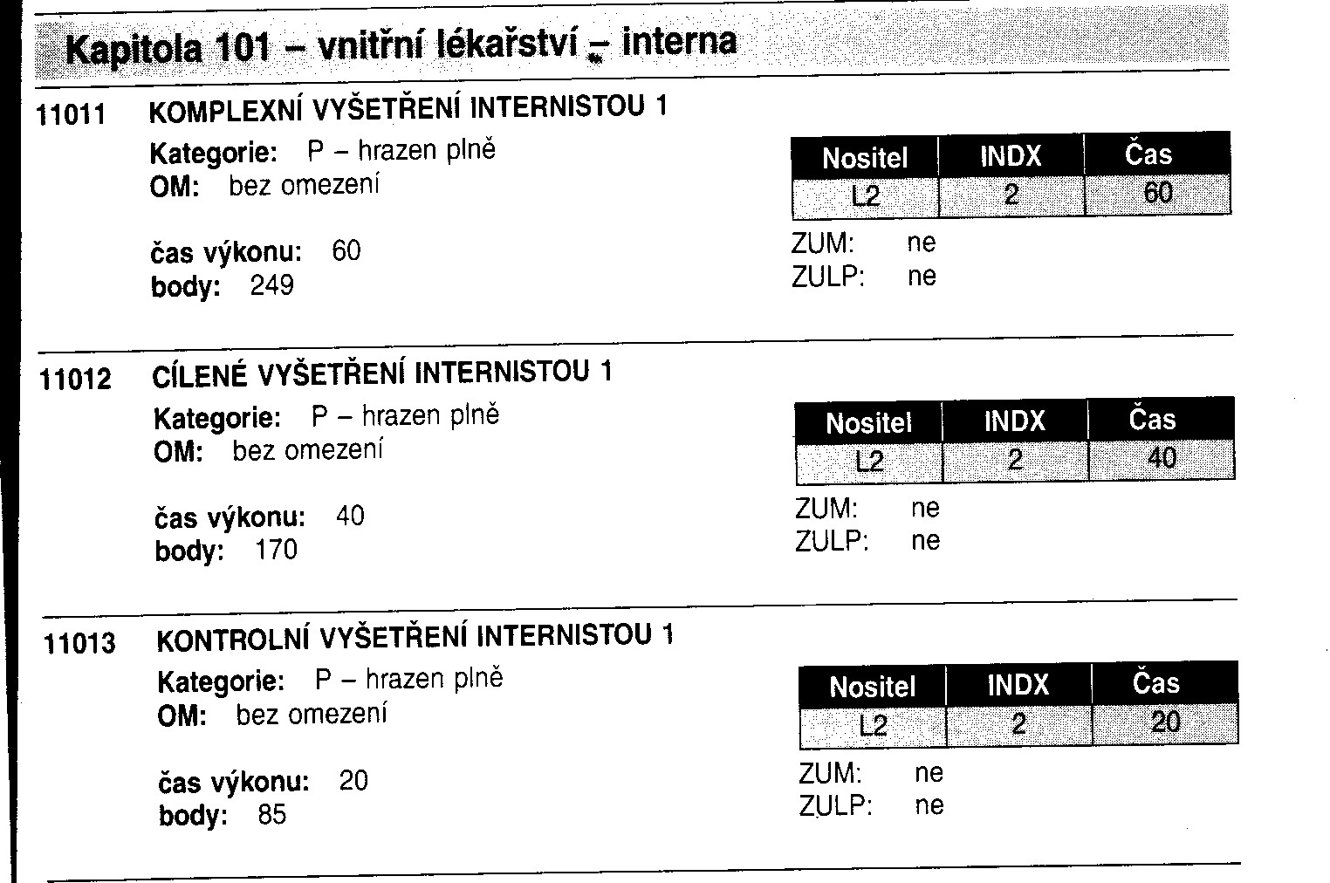

Slide 40
Akutní lůžková péče - nemocnice
 | Lůžka/1000 obyv. | Zaměstnanec/lůžko | Sestra/lůžko
ČR | 7,11 | 1,87 | 0,76
Německo | 8,25 | 1,81 | 0,81
Holandsko | 4,69 | 3,61 | 1,01
Norsko | 3,35 | 6,39 | 2,55
UK | 3,34 | 6,45 | NA
USA | 3,08 | 6,25 | 2,27

Slide 41
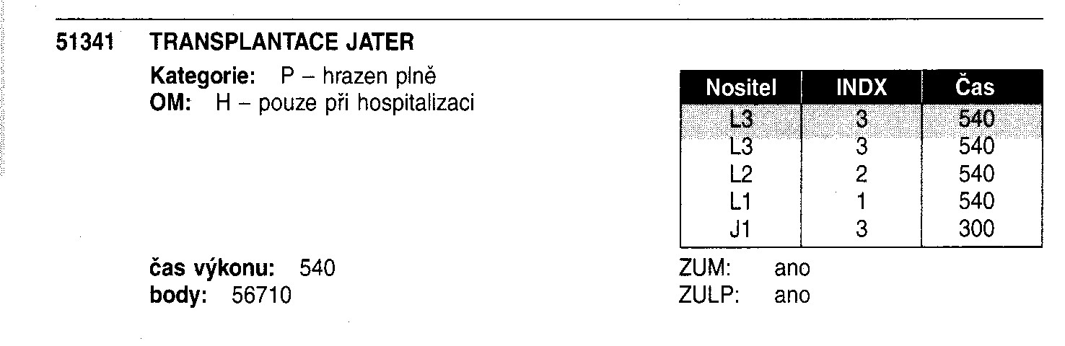

Slide 42
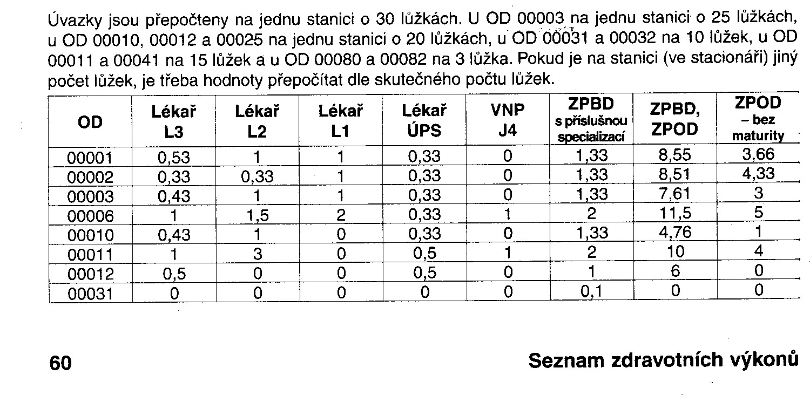

Slide 44
Nemocnice
198 celkem
Státní/krajské/městské/privátní/jiné
Rozpočty s historickými limity
DRG

Slide 45
Léčebny
Státní/krajské/městské/privátní/jiné
Psychiatrické
Rehabilitační
Geriatrické/LDN
Ostatní

Slide 46
Dlouhodobá péče
 | Lůžka /1000 obyv | Lůžka /1000 seniorů | Pracovníci /1000 obyv | Pracovníci /1000 seniorů
ČR | 6,5 | 43,3 | 3,6 | 2,4
Německo | 10,3 | 50,3 | 7,8 | 3,8
Holandsko | 10,4 | 68,5 | 11,7 | 7,7
Norsko | 9,3 | 62,9 | 19,2 | 13
UK | 8,8 | 55,4 | NA | NA
USA | 5,4 | 41,9 | 15,4 | 11,9

Slide 47
Ostatní
Lékárny – smíšené vlastnictví, dostupnost, řetězce
ZZS – státní/krajská
DZS – vesměs soukromá
Lázeňská péče – otázka potřebnosti
KU, DD, hospice

Slide 48
Vznik ZZ
Registrace – MZ či KÚ
Podmínky
  Personální, věcné a technické vybavení
  Hygienické zajištění
  Pronájem/vlastnictví
  Pojištění odpovědnosti za škodu
  Smlouva se ZP
Výběrové řízení na smlouvu se ZP

Slide 49
